Slide 1
“凤巢”创业融资平台
周报 — Week 14
秦子柠
2019年5月28日

Slide 2
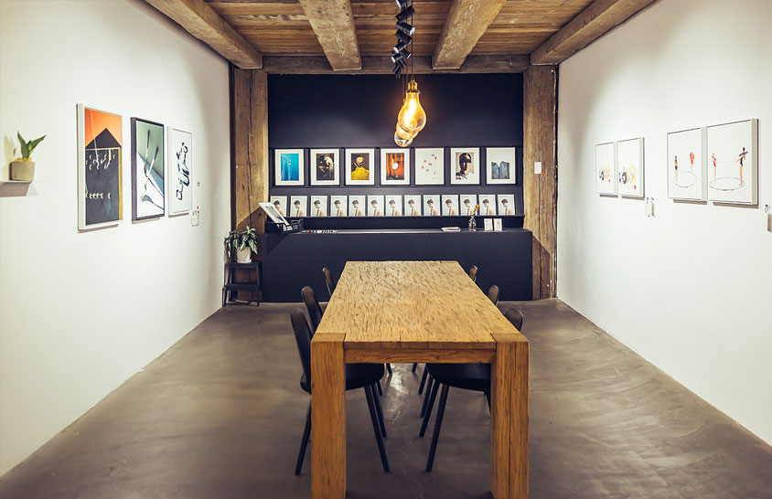
01
已完成的工作
Contents
组员工作简介
02
互测Bug List
03
本周计划
06
添加标题
单击此处添加文本

Slide 3
已完成的工作
01
组员工作简介

Slide 4

组内测试
互测
全员：通过实际使用D组产品进行测试。
测试项目：注册、登录、活动发布与管理、活动参与、搜索、论坛、个人信息修改等
完成组内测试报告（初稿）
文档完善
buglist
文档初稿初步完成
孟子彧：补充了测试报告的有关内容
秦子柠、郑宇宸：整理buglist有关材料

Slide 5
Buglist 交流
02

Slide 6
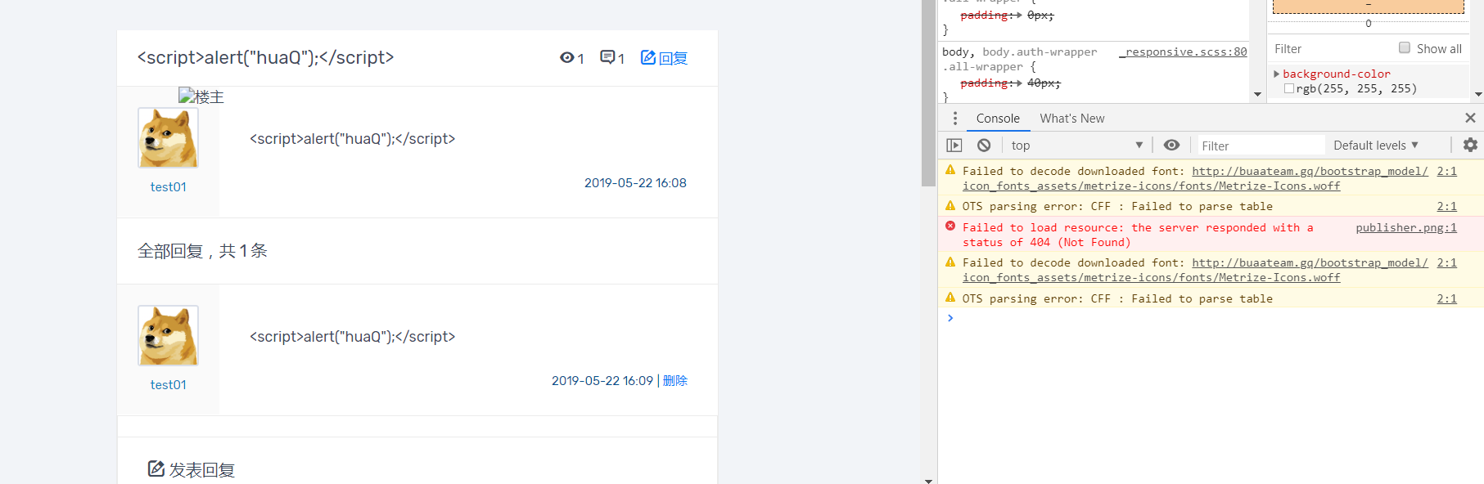
Buglist交流
1
论坛页面楼主图片加载不出@说明书5.3.2 -影响用户体验 Sev=3
截至周日：已修复
用ORM或SQL原语进行所有的查询，尽量不依赖于python的list的内置方法。

Slide 7
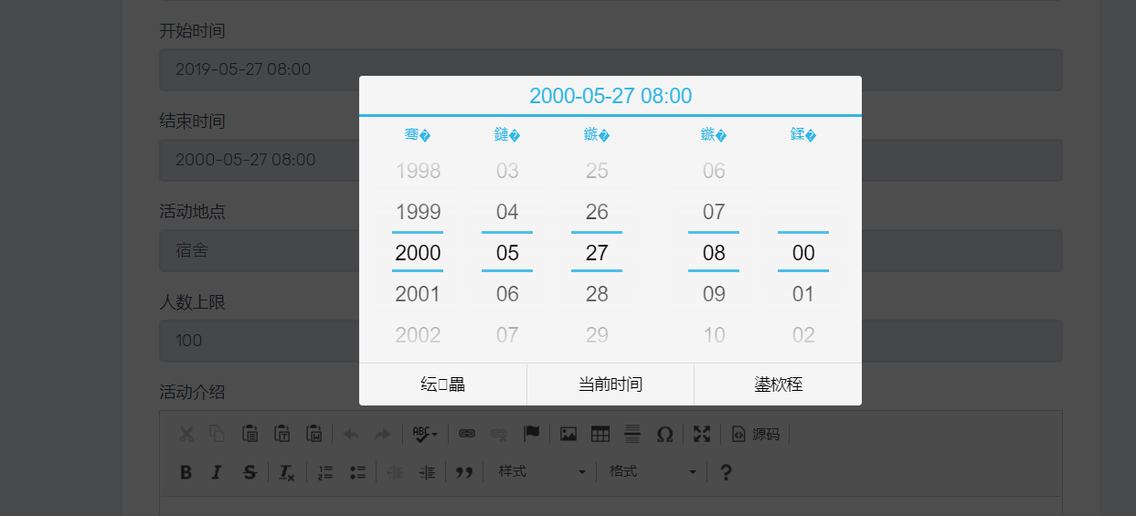
Buglist交流
2
时间设置弹窗汉字乱码@说明书6.2-影响用户使用 Sev=2
截至周日：已修复
用ORM或SQL原语进行所有的查询，尽量不依赖于python的list的内置方法。

Slide 8
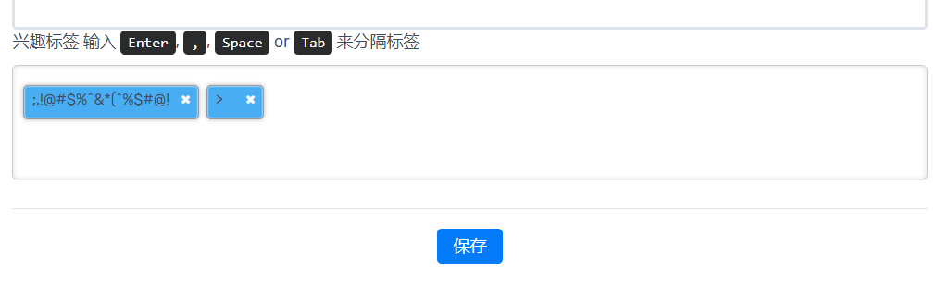
Buglist交流
3
个人信息加Tag时，可执行脚本@说明书6.1.4-影响用户使用 Sev=2
截至周日：已修复（'<'被视为与回车相同效果）
小建议
1
建议在有关输入信息的部分添加验证码（可能影响网站安全 Sev=1）
2
用户在网站内难以交流（用户身份难以改变 Sev=2）
3
反馈与帮助部分暂未实现（需求文档3.8.2，Sev=2）

Slide 9
本周计划
03

Slide 10
本周计划
1
互测Bug修复
复现、讨论并修复互测Bug。
2
增强安全防护
日志中发现了针对Windows系统的蠕虫入侵痕迹，将对
系统安全性进行加固。
3
总结与反思
总结反思整个项目的工作。

Slide 11
THANKS

